Slide 1
Nội quy và Nhắc nhở
Trong Lớp học
Trực tuyến

Slide 2
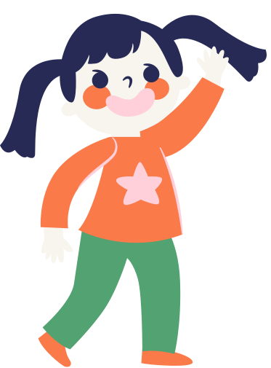
CÁC EM HỌC SINH THÂN MẾN!
CHÀO MỪNG CÁC EM ĐẾN LỚP HỌC TRỰC TUYẾN!
Cô hy vọng các em cũng đã sẵn sàng như cô để
giờ học bắt đầu thật vui vé. Mọi người cùng trong
một lớp, vì vậy hãy tôn trọng và giúp đỡ lẫn nhau.

Slide 3
"GIÁO DỤC KHÔNG PHẢI LÀ VIỆC ĐỔ ĐẦY MỘT CÁI XÔ MÀ LÀ THẮP SÁNG MỘT NGỌN LỬA".
W.B. Yeats

Slide 4
Để lớp học trực tuyến của chúng ta trở thành môi trường lành mạnh
và hiệu quả, các em hãy ghi nhớ những điều sau.
LỜI NHẮC TRONG LỚP HỌC
QUY TẮC ỨNG XỬ TRỰC TUYẾN
Chúng ta cần ghi nhớ và tuân theo các quy tắc
đơn giản này trong giờ học.
Chúng ta cần có hành vi đúng mực và thái độ cư xử tốt trong lớp học trực tuyến.

Slide 5
Lời nhắc trong lớp học
Các quy tắc đơn giản và quan trọng cần nhớ
và tuân theo trong giờ học của chúng ta.

Slide 6
ĐÚNG GIỜ
Hãy chuẩn bị từ sớm để các em thoải mái
và sẵn sàng khi lớp học bắt đầu.
Hãy tận dụng tối đa các buổi học của chúng ta. Di chuyển đến góc học tập một vài phút trước giờ vào lớp và đảm bảo kết nối internet và máy tính của các em hoạt động tốt.

Slide 7
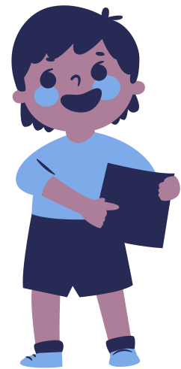
CHUẨN BỊ TỐT TRƯỚC KHI VÀO LỚP
Để mọi thứ các em cần trong tầm tay mình.
Hãy đảm bảo các em đã sắp sẵn đồ dùng cần thiết trước khi lớp học bắt đầu. Chuẩn bị sách, bài tập về nhà, vở ghi, bút chì và bất cứ
đồ dùng nào khác mà các em cần để dễ dàng theo dõi bài học.

Slide 8
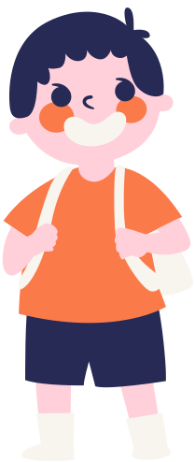
MẶC QUẦN ÁO
CHỈNH TỀ
Đảm bảo rằng các em trông lịch sự khi
tham gia lớp học.
Hãy tận dụng tối đa các buổi học của chúng ta. Di chuyển đến góc học tập một vài phút trước giờ vào lớp và đảm bảo kết nối internet và máy tính của các em hoạt động tốt.

Slide 9
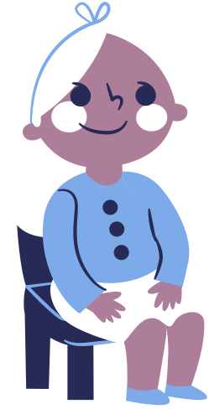
CÓ THÁI ĐỘ
TÔN TRỌNG
Tôn trọng giáo viên và bạn cùng lớp.
Chăm chú nghe giảng và làm theo hướng dẫn. Hãy giơ tay khi các em muốn phát biểu và chờ được gọi tên trước khi phát biểu. Nếu bạn khác đang
phát biểu, hãy yên lặng lắng nghe.

Slide 10
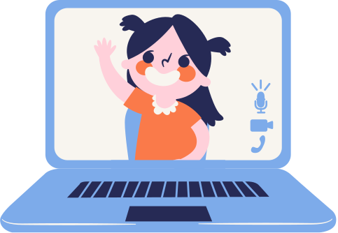
Quy tắc Ứng xử Trực tuyến
Những hành vi và thái độ cư xử tốt chúng ta cần có khi ở trong lớp

Slide 11
TẮT TIẾNG MICRÔ CỦA CÁC EM
Giảm tạp âm và các yếu tố gây sao lãng.
Micrô có thể thu vào các tạp âm tuy không làm phiền các em nhưng có thể
làm phiền giáo viên và các bạn học khác. Nếu các em muốn phát biểu
trước lớp, hãy giơ tay lên và chờ giáo viên xác nhận trước khi bật tiếng.

Slide 12
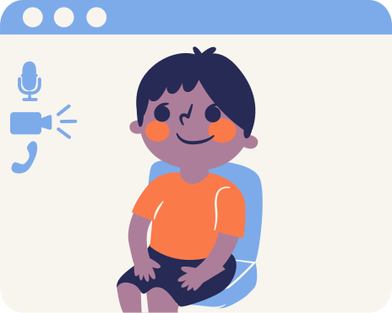
CÓ TRÁCH NHIỆM TRONG KHUNG TRÒ CHUYỆN
Chỉ dùng khung trò chuyện cho các vấn đề liên quan đến lớp học
Chỉ dùng tính năng trò chuyện cho những thứ liên quan đến
bài học và theo hướng dẫn của giáo viên. Ngoài ra, đọc không giống như khi nghe, vì vậy hãy suy nghĩ kỹ trước khi gửi câu hỏi hoặc nhận xét.

Slide 13
CÓ MẶT ĐẦY ĐỦ
Tập trung chú ý và tham gia tích cực trong lớp.
Không chơi game trên điện thoại, vào mạng xã hội hoặc xem video. Tập trung vào bài học, ghi chép và tham gia hoạt động trong lớp. Ngoài ra, hãy tránh việc liên tục rời khỏi góc học tập của mình vì điều này có thể làm giáo viên và các bạn cùng lớp mất tập trung.

Slide 14
LOẠI BỎ NHỮNG THỨ GÂY PHÂN TÂM
Xem giờ học trực tuyến cũng như giờ học "thực tế".
Tìm một nơi yên tĩnh để học. Tắt TV hoặc mọi tiếng nhạc xung quanh.
Để điện thoại ở chế độ im lặng và cách xa mình. Không ăn hay uống trong giờ học để tránh làm giáo viên và các bạn mất tập trung.

Slide 15
NHỮNG LỜI NHẮC KHÁC VỀ LỚP HỌC
Đừng ngại
đặt câu hỏi.
Hãy nhã nhặn
và lịch sự
Theo kịp bài học và
bài tập về nhà
Hãy hỏi giáo viên nếu các em có điều gì chưa biết hoặc phần nào chưa hiểu rõ.
Suy nghĩ kỹ trước khi nói. Nói
"cảm ơn" và "vui lòng" khi
thích hợp.
Xem lại ghi chép của mình. Tuân theo một lịch học cố định để các em không bị chậm các bài tập trên lớp.
Nộp bài tập theo
đúng yêu cầu
Tạm nghỉ ngơi sau khi
học trực tuyến
Giúp đỡ
lẫn nhau
Tuân theo quy tắc và hướng dẫn của giáo viên về cách nộp bài trực tuyến.
Dành thời gian để nạp năng lượng và tham gia vào các hoạt động ngoài đời. Cố gắng cân bằng và dành thời gian cho sở thích
của các em.
Đối xử tốt với mọi người. Động viên và giúp đỡ nhau cùng tiến bộ.

Slide 16
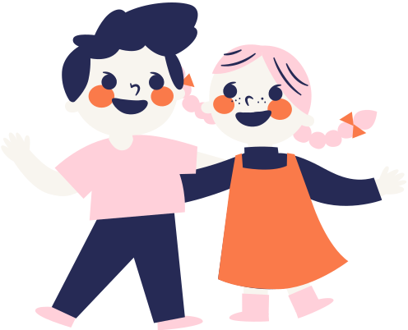
BẠN CÓ CÂU HỎI? BẠN CẦN GIẢI THÍCH?
Địa chỉ E-mail
xinchao@trangwebhay
Số Di động
Giờ Tư vấn
16:00 - 18:00

